Slide 1
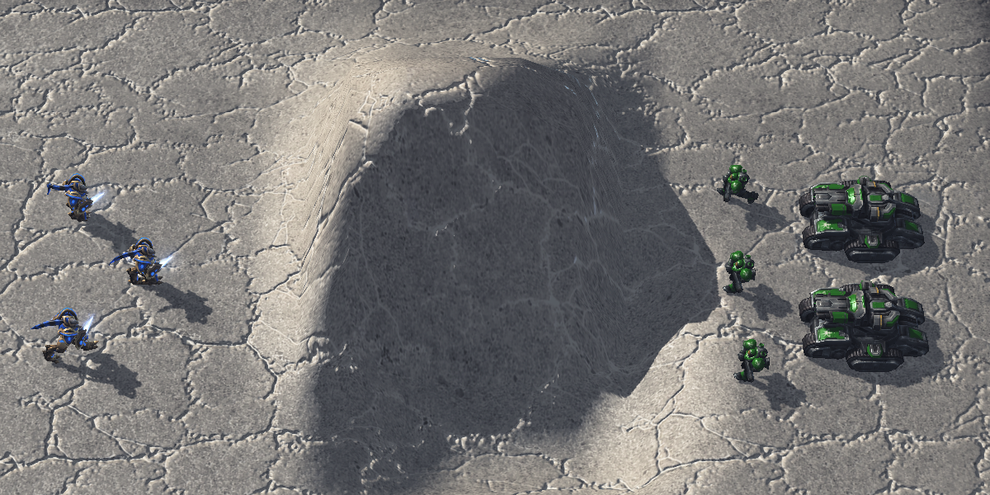
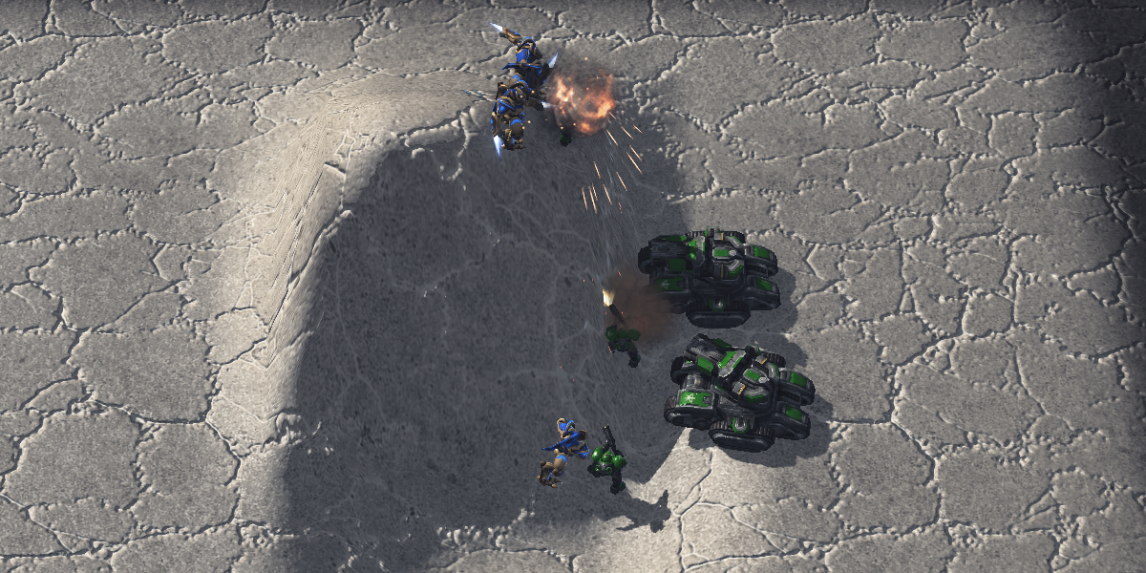
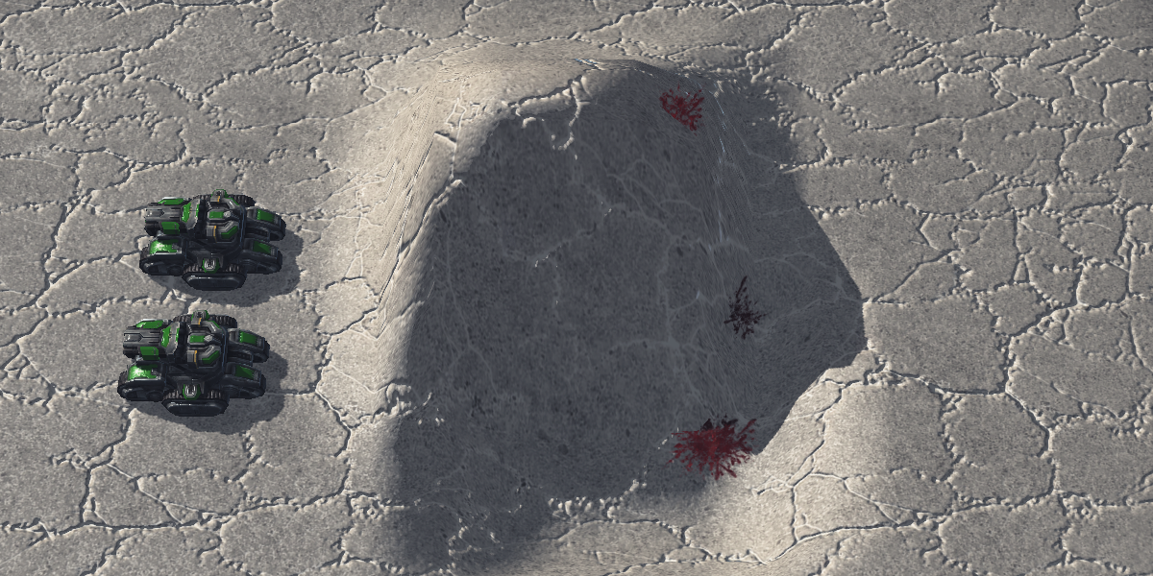
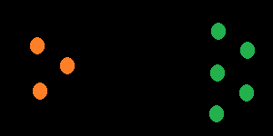
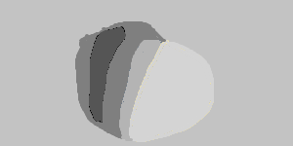


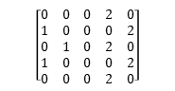
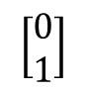
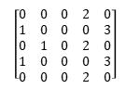

Generierungszeitstrahl
Gefechtsbeginn
Einheiten im Gefecht
Beendetes Gefecht
Spielansicht
Nicht für die Klassifizierung relevant
Spieler ID
Höhenkarte
Einheitentyp
Feature Karten
Rechte Seite gewinnt!
$$\left[\begin{matrix}0 & 0 & 0 & 2 & 0 \\ 1 & 0 & 0 & 0 & 2 \\ 0 & 1 & 0 & 2 & 0 \\ 1 & 0 & 0 & 0 & 2 \\ 0 & 0 & 0 & 2 & 0\end{matrix}\right]$$
$$\left[\begin{matrix}0 & 0 & 0 & 0 & 0 \\ 0 & 3 & 3 & 0 & 0 \\ 0 & 3 & 2 & −1 & 0 \\ 0 & 3 & 2 & −1 & 0 \\ 0 & 0 & 0 & 0 & 0\end{matrix}\right]$$
$$\left[\begin{matrix}0 & 0 & 0 & 2 & 0 \\ 1 & 0 & 0 & 0 & 3 \\ 0 & 1 & 0 & 2 & 0 \\ 1 & 0 & 0 & 0 & 3 \\ 0 & 0 & 0 & 2 & 0\end{matrix}\right]$$
Resultat in Vektor transformieren
Repräsentation
Eigentliche Klassifikation
$$\left[\begin{matrix}0 \\ 1\end{matrix}\right]$$

Slide 2

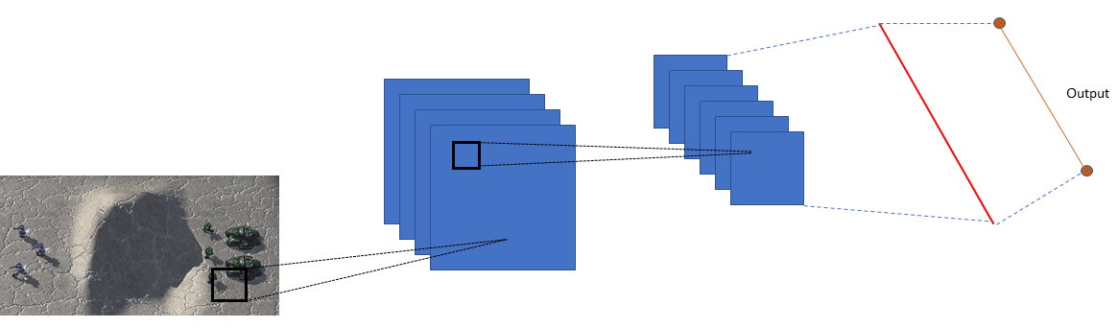

Erzeuge zufälliges Gefechtsszenario
Gefecht ausspielen und speichern
Feature-Repräsentation extrahieren
.SC2Replay
Start Aufbau
Replay-Datei von SC2
Klassifizierer trainieren
$$\left[\begin{matrix}0 \\ 1\end{matrix}\right]$$
Trainierter Klassifizierer
Ergebnisvektor
3D Eingabevektor

Slide 3
Eingabeschicht
Versteckte Schicht
Ausgabeschicht

Slide 4
h₁
g₁
x
h₂
f
g₂
h₃

Slide 5
2 | 3 | 1 | 3
9 | 6 | 5 | 7
8 | 4 | 1 | 1
2 | 7 | 0 | 4
9 | 7
8 | 4
X
Y

Slide 6
Output

Slide 7
False negatives
True negatives
Precision
Recall
Accuracy
True positives
False positives

Slide 8
Höhe
Tiefe
Breite

Slide 9
1 | 1
1 | 1
Filter
41 | 24 | 20
47 | 30 | 27
20 | 10 | 1 | 3
2 | 9 | 4 | 12
25 | 11 | 6 | 5

Slide 10
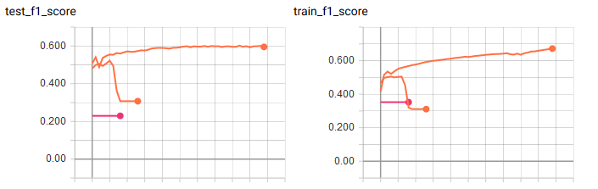
(a)
(a)
(c)
(b)
(c)
(b)

